Slide 1
資料、資訊、知識、智慧
透過應用
創造價值
智慧
開創價值
知識
傳達意念
資訊
顯示事實
資料

Slide 2





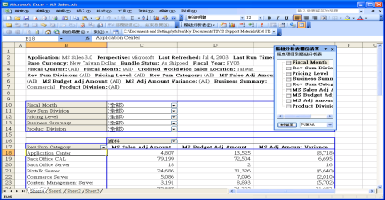

資料、資訊、知識
將正確的資訊傳達給正確的人
Knowledge
Information
000100000001110000011100000100000001110000011100100100010000111000111100
Data

Slide 3
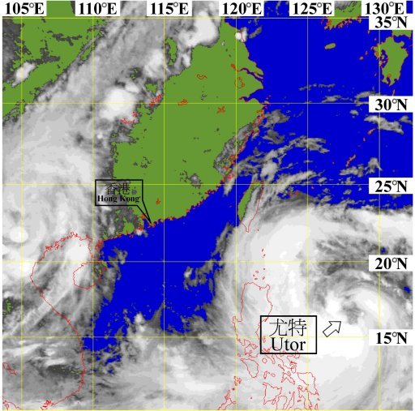

資料、資訊、知識
從Information 到 Knowledge的（4C）：
一、比較（Comparison）
二、結果（Consequences）
三、連結（Connection）
四、交換（Conversation）
從Data 到 Information的(5C)：
一、文字化 (Contextualized)
二、分 類（Categorized）
三、計 算（Calculated）
四、更 正（Corrected）
五、濃 縮（Condensed）
資料：客觀的現象、狀況
(解決問題的有效性0%)
資訊：主觀的觀察與推論
(解決問題的有效性30%)
知識：系統化的關係與規則
(解決問題的有效性60%)

Slide 4
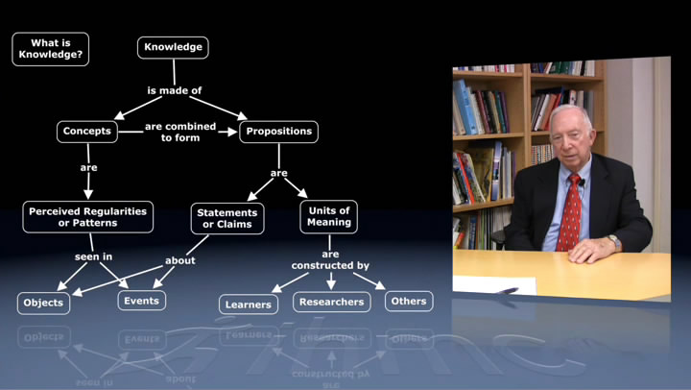
Novak的定義
資料來源：http://learn.cmappers.net/resource/1L2W8CZG2-KLRBP-25YK

Slide 6

Webster字典的定義
對一件事實的熟稔度(Acquaintance with a fact)；
一種知覺(Awareness) ；
一種了解(Understanding) ；
皆要經過心智與學習(Mind and perception)來獲得；
心智所累積的一些事實與原則等。

Slide 7
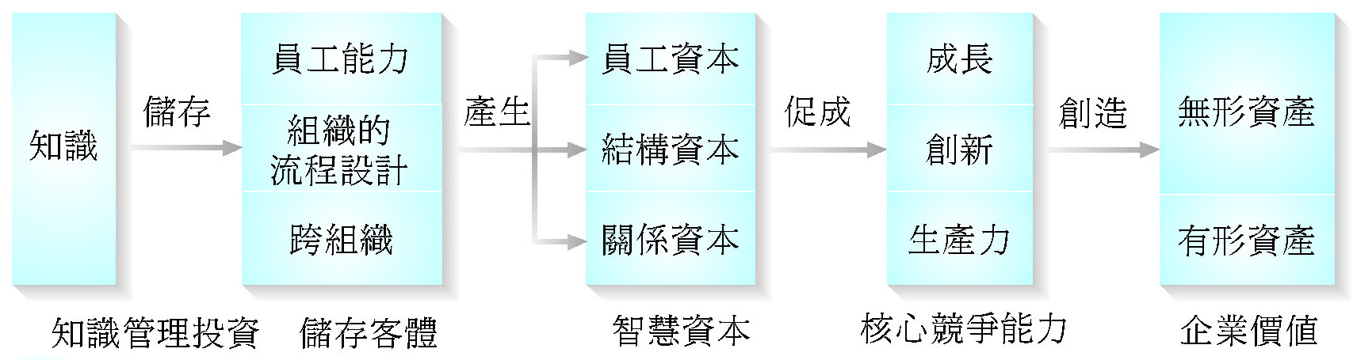
知識、智慧資本與企業價值的關係圖
    智慧資本是指每個員工與團隊能為公司帶來競爭優勢的一切知識與能力的總和，其與有形資產有別，大都是無形的 (Steward, 1997)。此資本意指某種端視投資多少，以及如何投資而決定其價值稱之」 (Friedman，1998)。
資料來源：林東清，2007

